Slide 1






SymtoBook
ПЕРСОНАЛЬНАЯ ФАРМАКОЛОГИЯ
‹#›

Slide 2


АКТУАЛЬНОСТЬ ПРОЕКТА
Актуальность проекта состоит в том, что люди хотят получить полноценное лечение, но при этом на приемах у лечащего врача, они не могут в подробностях передать своё состояние здоровья, по причине того что люди часто не могут в точности запомнить все протекающие симптомы своего заболевания. А в ситуациях с самолечением велик риск приема несовместимого с противопоказаниями пациента лекарства.

Slide 3

ЦЕЛЕВАЯ АУДИТОРИЯ
Люди среднего возраста (18-45 лет), активные пользователи смартфонов, жители больших городов, регулярно посещающие больницы или поликлиники (от 4 раз)
‹#›

Slide 4

ПРОБЛЕМА которую мы решаем
Проблема сбора анамнеза протекания симптомов, совместимость лекарств
Риск постановки неправильного диагноза вследствие некорректного представления информации о симптомах;
Возможное назначение несовместимых лекарств.
‹#›

Slide 5
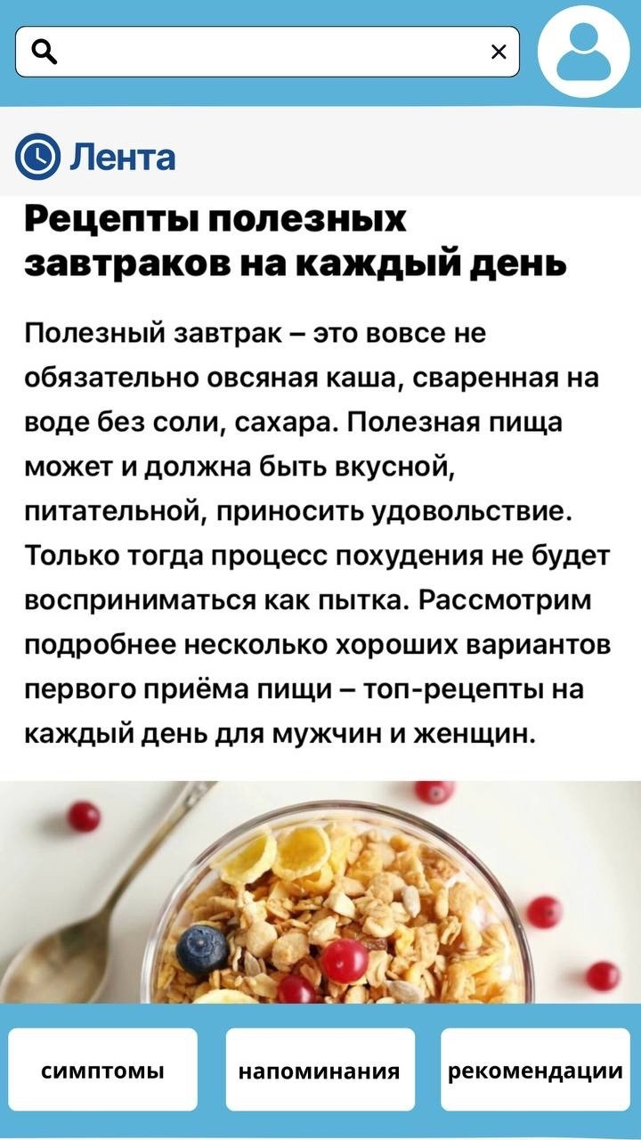
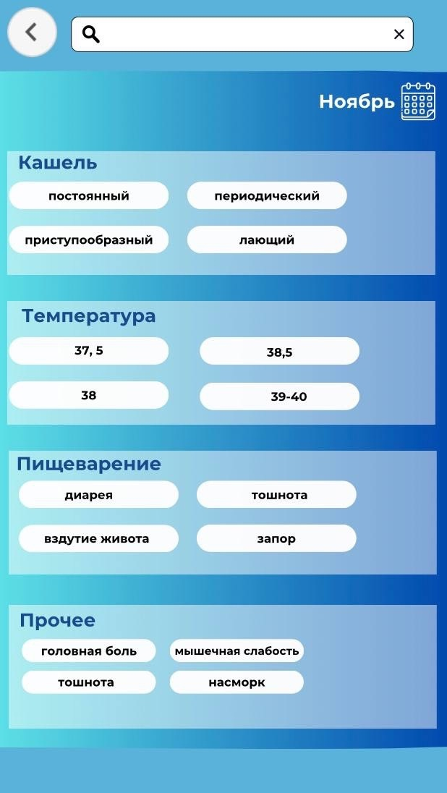

РЕШЕНИЕ
Это приложение со следующими функциями:
1) Дневник состояния
2) Список противопоказаний пациента (аллергии, хронические заболевания, уже принимаемые лекарства и пр.)
3) Напоминая о необходимости принять лекарства в назначенное время
4) Рекомендации по ведению ЗОЖ при наличии заболевания
5) Функция рекомендации по препаратам (заранее вписанных или искомых).
‹#›

Slide 6
ЦЕННОСТЬ, ЦЕННОСТНОЕ ПРЕДЛОЖЕНИЕ
Мы, компания Фармоген
помогаем медицинским организациям и обычным потребителям
в ситуации появления заболевания
решать проблему выбора совместимого препарата
с помощью сбора данных о несовместимости человека с конкретными препаратами
и получать удобство и снижение рисков при выборе лекарств
‹#›

Slide 7
РЫНОК
Мы работаем на рынке - B2C
Наша ЦА - это 50 млн (18 - 45 лет) * 0,7 (коэффициент урбанизации) * 0.5 (посещают больницы от 3 раз в год) * 0,6 (активные пользователи смартфона) = 10,5 млн человек
Наше решение будет стоить 1000 рублей в год - это 10,5 млрд рублей
Сегменты А и B - (сегмент А - люди с хроническими заболеваниями, сегм-т В - люди, которые часто болеют)
Сможем заработать в первый год 10 млн рублей, если удасться привлечь 10000 человек.
‹#›

Slide 8
КОНКУРЕНТЫ
Сравнение с нашим приложением | Здоровье | WellNess | Symptomate | Наше приложение
Доступность между платформами | Только на IOS | Только на IOS | на IOS и на Android | На IOS и на Android
Цена | Бесплатный контент | Платный контент | Бесплатный контент | Платный и Бесплатный контент
Определение совместимости лекарств | - | - | - | +
Отметка своих симптомов | Поиск вручную | - | + | +
Лента советов | + | - | - | +
Запись своих заболеваний | - | + | - | +
Напоминания | + | + | - | +
‹#›

Slide 9
БИЗНЕС-МОДЕЛЬ
БИЗНЕС-МОДЕЛЬ – как вы зарабатываете или планируете;
Мы будем делать приложение
Это будет стоить 100 рублей в месяц, с возможность скидки при покупке от 1 года
У нас будут покупать подписку для доступа к приложению
Бизнес-модель: подписочная система
Будем привлекать людей размещая рекламу в тематических пабликах социальных сетей, а так же внешняя реклама в поликлиниках и аптеках.
‹#›

Slide 10
ТЕКУЩИЕ РЕЗУЛЬТАТЫ
На данный момент проект в стадии разработки:
Мы провели 15 интервью, по результатам которых сделали вывод о востребованности
Создали дизайн приложения
Рассчитали рынок

Slide 11
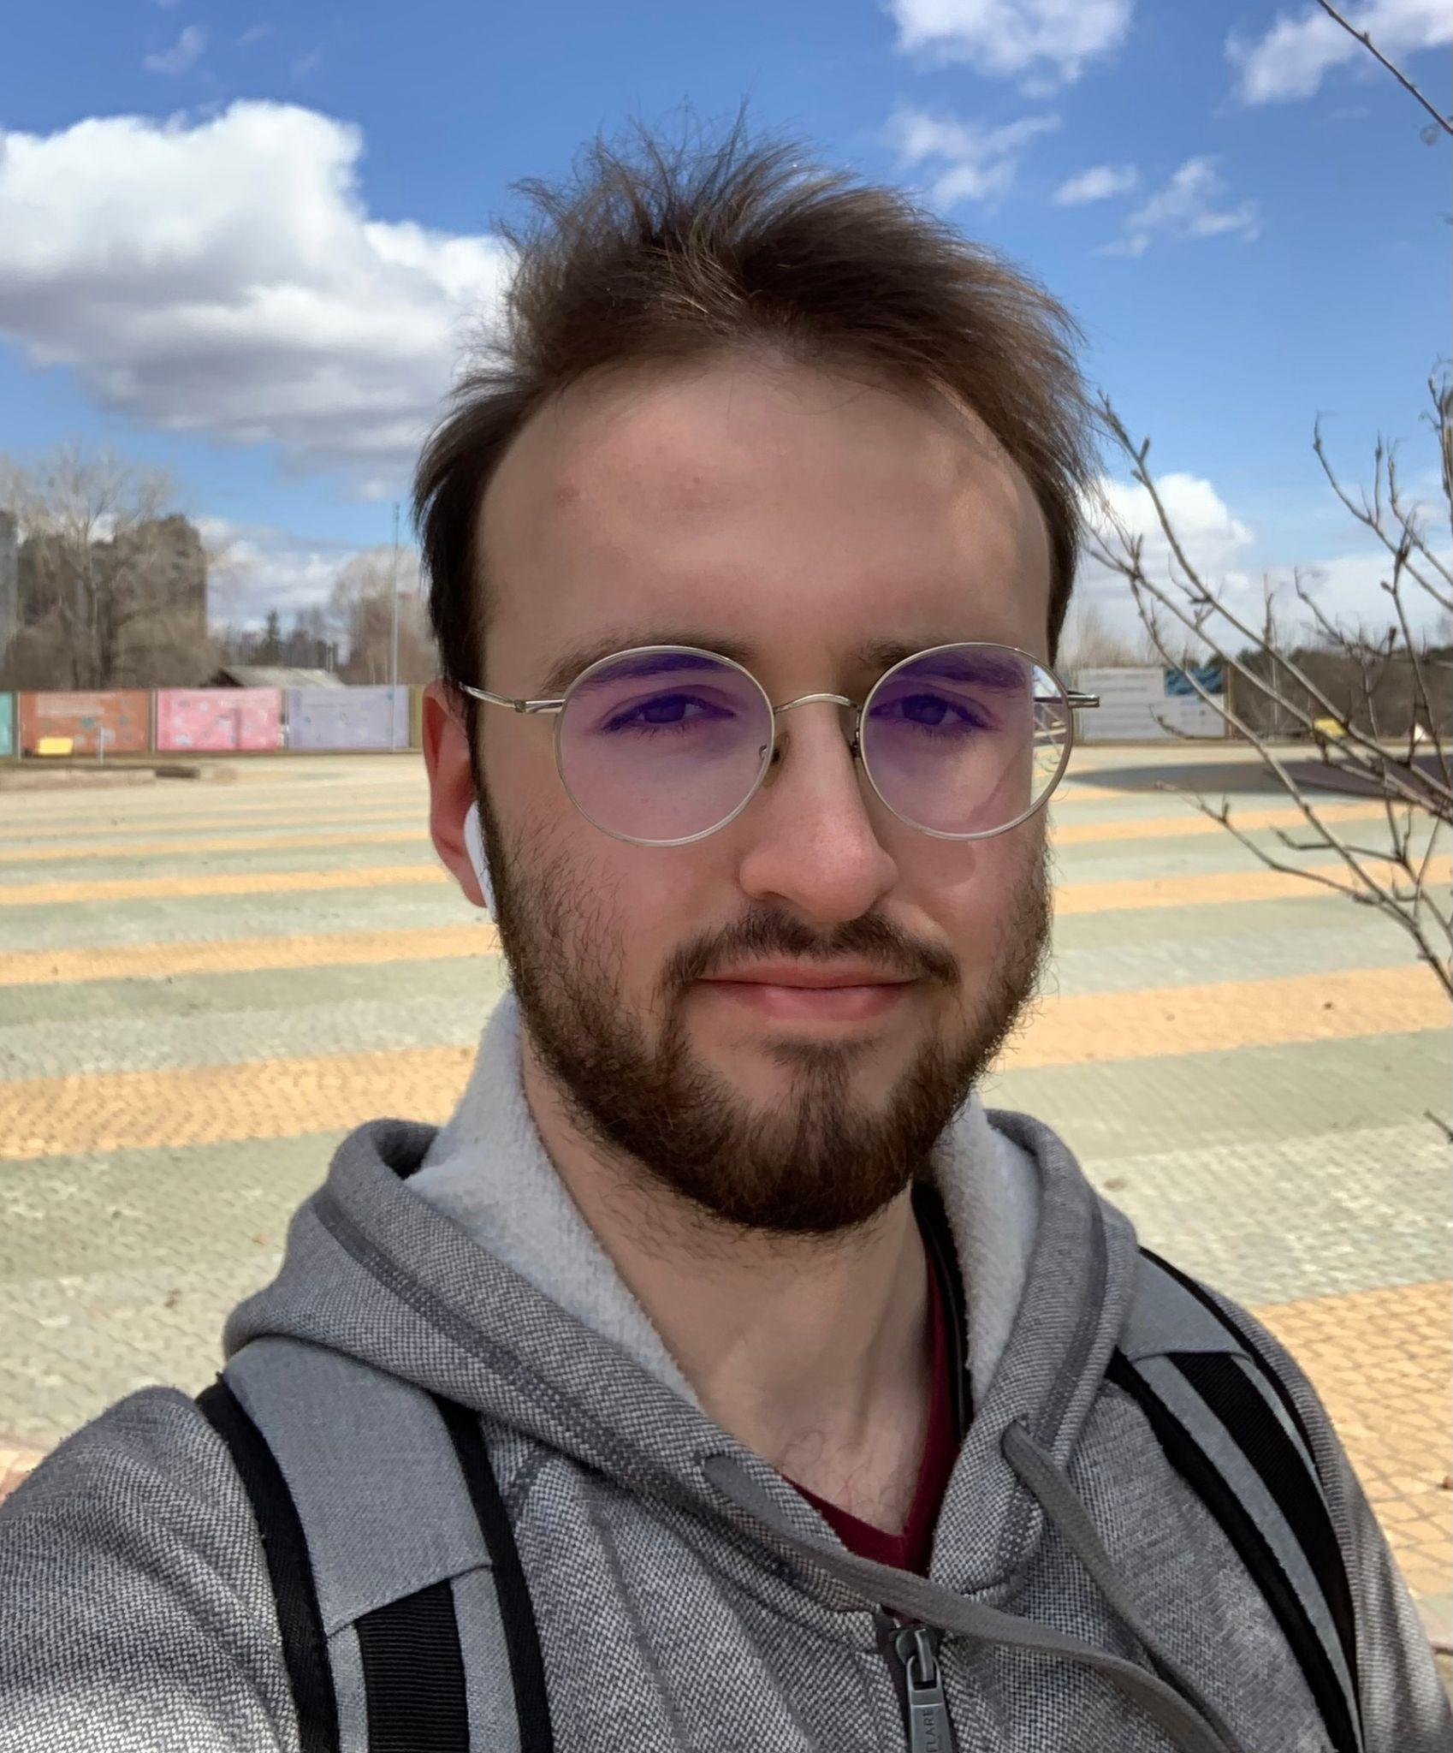
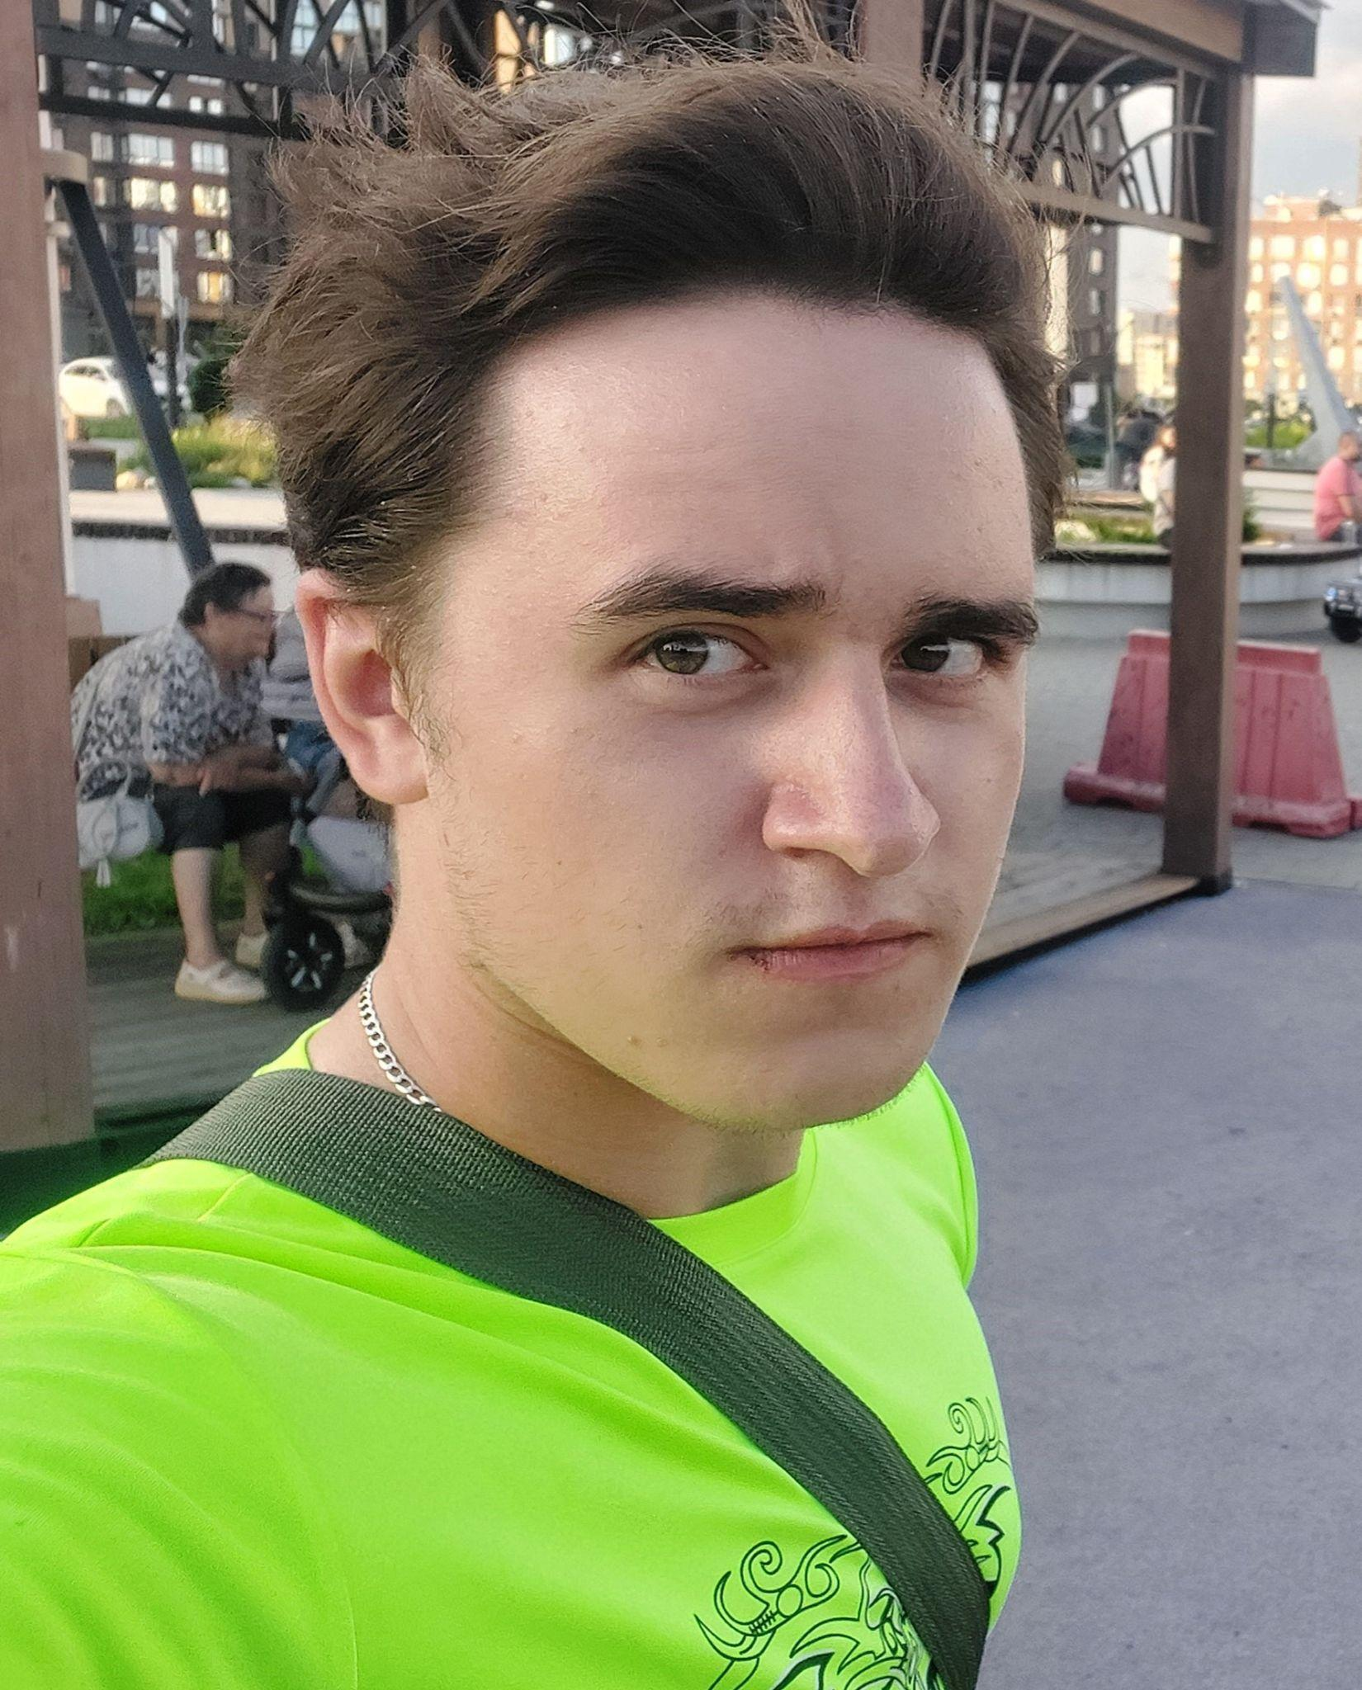
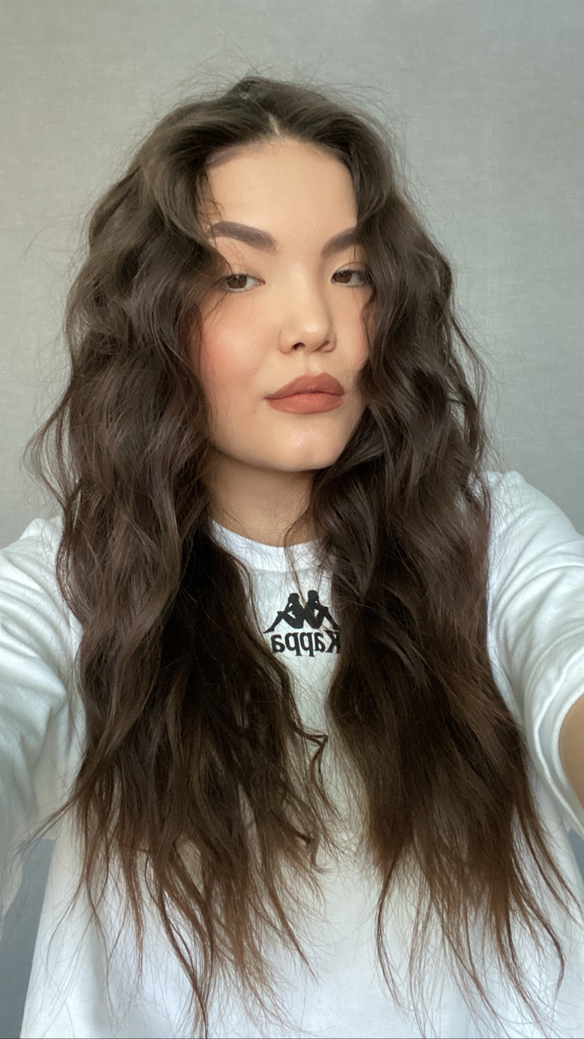
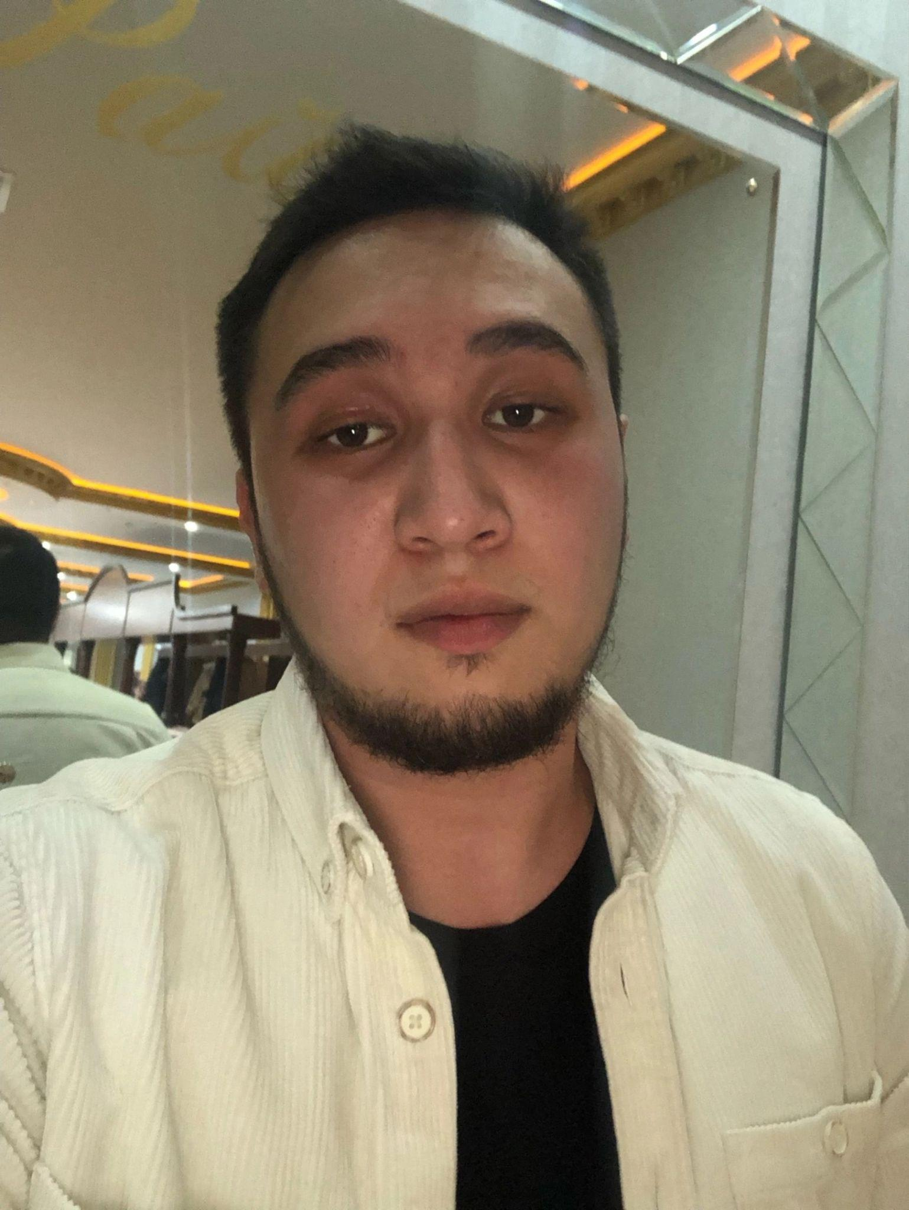
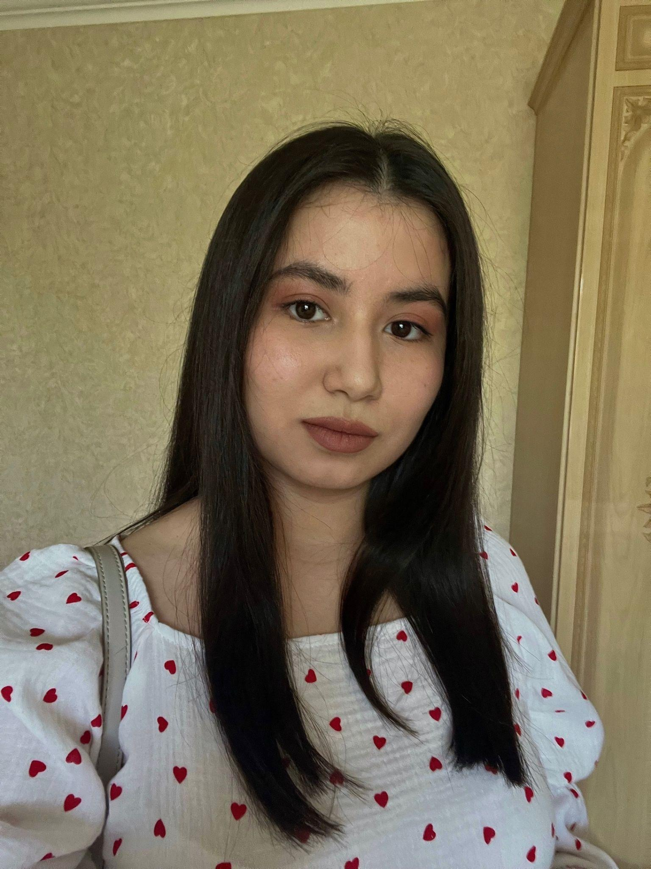
КОМАНДА СТАРТАПА
РОЛЬ | ЛИДЕР (CEO) | ФИНСАСИТ | ИНЖЕНЕР ПРОЕКТА | КОММУНИКАТОР | МАРКЕТОЛОГ
ФАМИЛИЯ ИМЯ | Лавренчук Денис | Логачев Данила | Мингазова Арина | Салыбаев Расул | Серсенбиева Арина
ФОТО
При распределении ролей в команде стартапа проговаривать свои сильные стороны и ограничения
в отношении выбранной роли
‹#›

Slide 12

ПЛАНЫ РАЗВИТИЯ
Планы развития, основные укрупненные задачи
Запустить первичную версию приложения
Запустить рекламу для привлечения клиентов
Получение первой прибыли с подписок
Доработка приложения, расширение серверов и рекламы.
Увеличение прибыли
план-график на ближайшие 2-4 недели
ЧТО ДЕЛАЕМ | СРОК | ОТВЕТСТВЕННЫЕ
Для подтверждения концепции разработать макетный образец технологии, чтобы продемонстрировать ее ключевые характеристики | 4 недели | Все члены команды
‹#›

Slide 13

КОНТАКТЫ ЛИДЕРА
ЛАВРЕНЧУК ДЕНИС АЛЕКСАНДРОВИЧ
+79226502115
lavrenchuk_da@edu.surgu.ru
‹#›

